Slide 1
開放FPGA的工具鏈
專案：開放FPGA電腦創世紀黑客松
時間：2014 年暑假 7月7日 - 8月29日
地點：暫定為成大蘇文鈺教授實驗室
歡迎隨時參加、隨時離開、絕對自由、不要給自己壓力
社團：https://www.facebook.com/groups/OpenFPGAComputerPhone/
活動：https://www.facebook.com/events/246351135551434/

Slide 2
參考
How to Build an Open Source FPGA Toolchain
  by Milkymist
  http://lekernel.net/fpga_toolchain_talk.pdf
OpenSource 工具鏈
  https://code.google.com/p/vtr-verilog-to-routing/

Slide 3
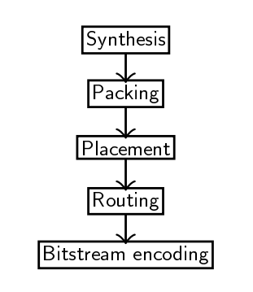
整體大架構

Slide 4
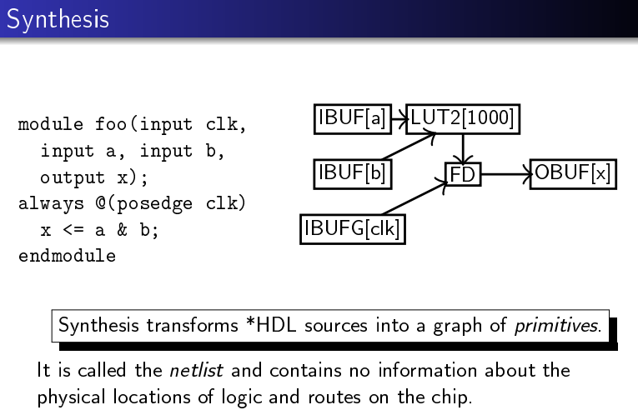
Synthesis

Slide 5
誠摯的邀請武林各界的熱血好漢
加入
開放FPGA電腦創世紀黑客松
社團：https://www.facebook.com/groups/OpenFPGAComputerPhone/
活動：https://www.facebook.com/events/246351135551434/

